Slide 1




ỨNG PHÓ NHANH
Giải pháp cứu hộ, cứu nạn và hậu cần thông minh
Điều phối nguồn lực
Hỗ trợ ra quyết định
Quản lý kho thông minh
Nhóm phát triển Ứng Phó Nhanh · Lũ Trẻ
Notes:
Kính chào quý Ban Lãnh đạo, Ban Tổ chức và Ban Giám khảo. Nhóm chúng em xin trình bày dự án Ứng Phó Nhanh - Giải pháp cứu hộ, cứu nạn và hậu cần thông minh.

Slide 2

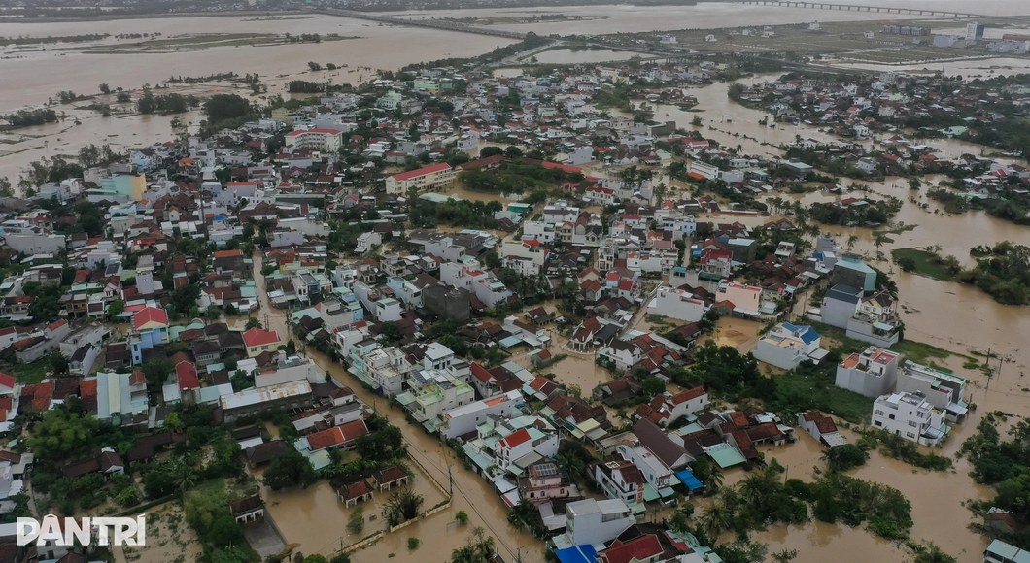
ỨNG PHÓ NHANH
02 / 26
BỐI CẢNH
Lớn lên cùng những mùa bão lũ
Điều chúng em tận mắt chứng kiến
Nhà dân bị ngập, tuyến đường bị chia cắt, nhiều khu vực bị cô lập
hoàn toàn.
Những người ở tuyến đầu
Lực lượng cứu hộ làm việc liên tục ngày đêm để đưa người dân đến nơi
an toàn.
Trải nghiệm thực chiến
Thành viên nhóm là chiến sĩ Công an nhân dân, trực tiếp tham gia cứu
hộ đợt bão lũ năm 2025.
Cả khu dân cư chìm trong nước lũ, nhìn từ trên cao.
Chúng em trăn trở: liệu công nghệ và AI có thể giảm bớt gánh nặng cho những người đang trực tiếp điều phối cứu hộ?
Đó là lý do Ứng Phó Nhanh ra đời.
ungphonhanh.life
Notes:
Chúng em sinh ra và lớn lên tại vùng đất năm nào cũng chịu ảnh hưởng của bão lũ. Trong nhóm có thành viên là chiến sĩ Công an nhân dân, đã trực tiếp tham gia cứu hộ trong đợt bão lũ lịch sử năm 2025.

Slide 3
ỨNG PHÓ NHANH
03 / 26
ĐỢT MƯA LŨ THÁNG 11/2025
Sông Ba và sông Kỳ Lộ vượt đỉnh lũ lịch sử
Mưa phổ biến 400 – 600 mm, có nơi trên 800 mm, đợt thiên tai trực tiếp thúc đẩy nhóm em bắt tay vào làm dự án này.
19
85.700+
12.800+
40
người chết
lượt nhà bị ngập
hộ bị cô lập
xã, phường
Cùng 6 người mất tích,
tính đến ngày 20/11/2025.
Nước lên nhanh, nhiều khu
dân cư ngập sâu nhiều
ngày.
Đường bị chia cắt, vật tư
cứu trợ không vào được
bằng đường bộ.
Phải công bố tình huống
khẩn cấp về thiên tai,
trong đó có xã Đồng Xuân.
9.730 tỷ đồng
Tổng thiệt hại thiên tai của tỉnh trong năm 2025.
Mỗi con số ở đây là một lần vật tư phải đến đúng nơi, đúng lúc.
Nguồn: báo cáo thiệt hại của tỉnh Đắk Lắk (địa bàn Phú Yên cũ sau sáp nhập), số liệu tính đến ngày 20/11/2025.
ungphonhanh.life
Notes:
Năm 2025 là dấu mốc trực tiếp thúc đẩy nhóm em bắt tay vào làm. Đợt mưa lũ giữa tháng 11, mưa phổ biến bốn trăm đến sáu trăm mi-li-mét, có nơi trên tám trăm. Lũ trên sông Ba và sông Kỳ Lộ vượt các đỉnh lũ lịch sử. Tính đến ngày hai mươi tháng mười một, toàn tỉnh có mười chín người chết, sáu người mất tích, hơn tám mươi lăm nghìn bảy trăm lượt nhà bị ngập, hơn mười hai nghìn tám trăm hộ bị cô lập. Bốn mươi xã phường phải công bố tình huống khẩn cấp, trong đó có xã Đồng Xuân quê em. Tổng thiệt hại vượt chín nghìn bảy trăm ba mươi tỷ đồng. Đoạn này nói chậm, để con số tự nói.

Slide 4
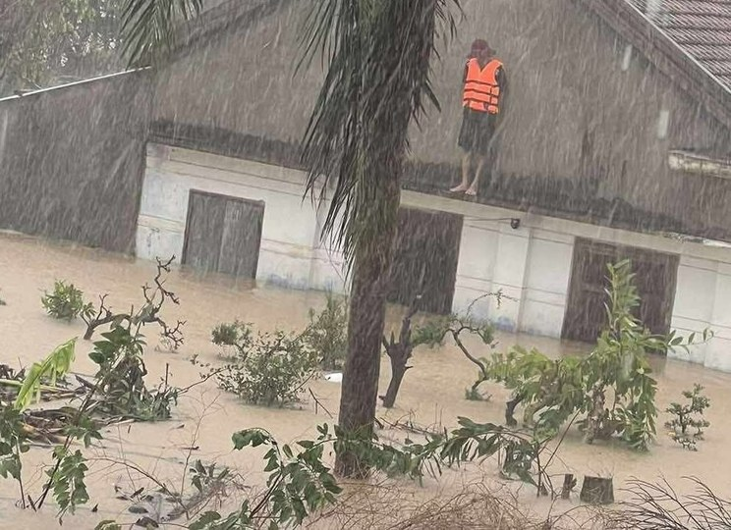
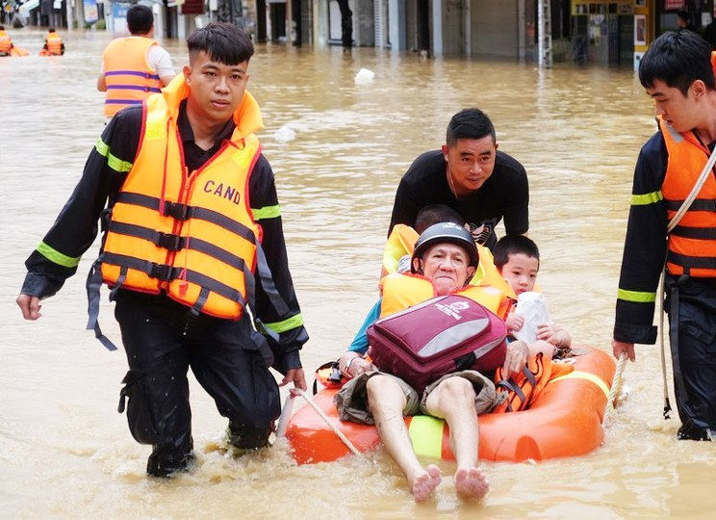
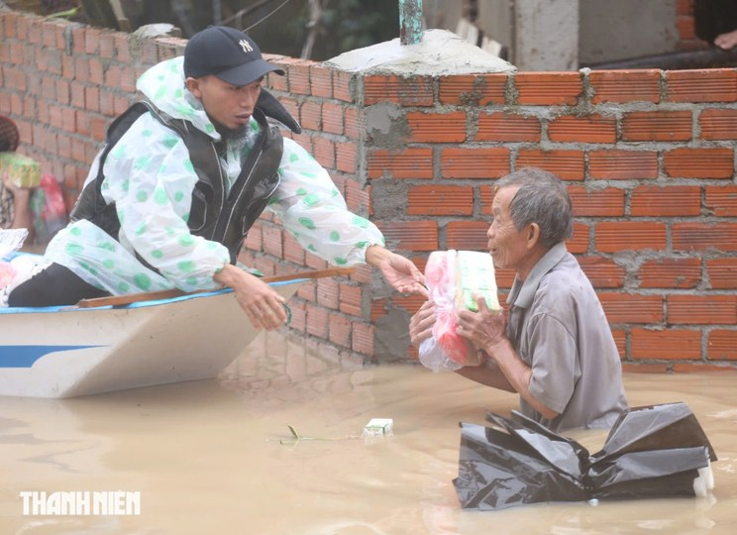
ỨNG PHÓ NHANH
04 / 26
HIỆN TRƯỜNG THÁNG 11/2025
Những gì mà người dân đã gánh chịu hằng năm
Đằng sau mỗi con số ở slide trước là những ngày nước ngập tới mái nhà, đường bị cắt và vật tư không kịp tới nơi cần.
Nước ngập gần tới mái, người dân phải trèo lên nóc
nhà chờ cứu hộ.
Lực lượng cứu hộ đưa người già và trẻ nhỏ ra khỏi
vùng ngập
Vật tư cứu trợ được đưa tới từng nhà bằng xuồng.
Nguồn ảnh: Báo Thanh Niên, Báo Dân Trí — đợt mưa lũ tháng 11/2025.
ungphonhanh.life
Notes:
Đây là hiện trường thật ở quê chúng em trong đợt lũ tháng mười một. Nói ngắn, để ảnh tự kể. Nếu chưa kịp có ảnh thì bỏ hẳn slide này thay vì để khung trống.

Slide 5
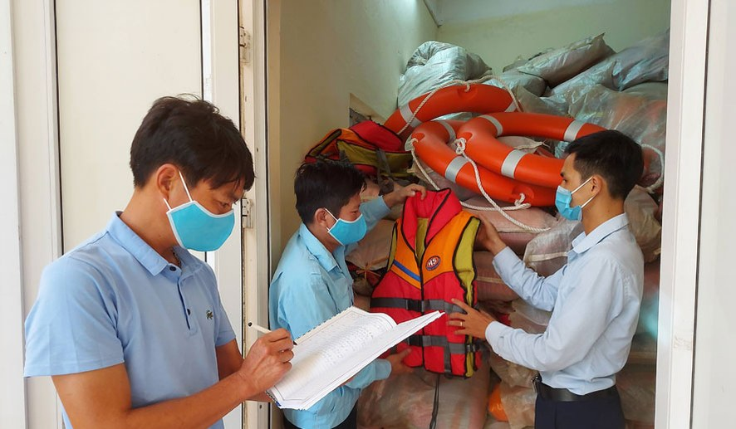
ỨNG PHÓ NHANH
05 / 26
VẤN ĐỀ
Bài toán trong những giờ khẩn cấp
Cần những vật tư gì?
Lấy vật tư ở đâu?
Chủng loại, số lượng phù hợp với
quy mô ảnh hưởng.
Kho nào gần hiện trường nhất để
rút ngắn thời gian.
Kho nào còn đủ?
Làm sao để mọi bộ phận
nắm thông tin tức thời?
Tồn kho thực tế thay đổi liên tục
trong thiên tai.
Sau nhiều giờ, thậm chí nhiều ngày liên tục,
con người sẽ xuống sức — trong khi
quyết định vẫn phải đưa ra trong vài phút.
Thông tin phải đến đúng người,
nhanh và chính xác.
Ảnh: cán bộ kiểm đếm vật tư phòng chống thiên tai bằng sổ ghi chép tay (Minh họa).
ungphonhanh.life
Notes:
Các quyết định vẫn phải đưa ra nhanh chóng: Cần vật tư gì? Lấy ở đâu? Kho nào còn đủ? Và làm sao để tất cả các bộ phận cùng nhận được thông tin nhanh chóng, chính xác?

Slide 6
ỨNG PHÓ NHANH
06 / 26
GIẢI PHÁP
Một hệ thống — bốn mắt xích — một luồng thông tin
Kết nối xuyên suốt các bộ phận, đồng thời ứng dụng AI để phân tích và hỗ trợ ra quyết định trong thời điểm khẩn cấp.
03
Bộ phận kho
01
02
Nhận thông báo tức thì để chuẩn bị và xuất
vật tư theo lệnh.
Trưởng thôn
Người điều phối
Báo cáo tình huống và định vị
vị trí gặp nạn trên bản đồ.
Dùng AI phân tích tình hình, phê
duyệt phương án và lập kế
hoạch cứu hộ.
04
Đội cứu hộ
Nhận nhiệm vụ, danh sách vật tư và vị trí kho
trên bản đồ.
ungphonhanh.life
Notes:
Trưởng thôn báo tình huống, người điều phối dùng AI lập phương án. Ngay khi phương án được duyệt, bộ phận kho và đội cứu hộ nhận thông tin cùng một lúc chứ không truyền tin nối tiếp qua nhau.

Slide 7
ỨNG PHÓ NHANH
07 / 26
QUY TRÌNH ĐIỀU PHỐI CỨU HỘ · TOÀN BỘ 6 BƯỚC
Nhiệm vụ được theo dõi minh bạch từ đầu đến cuối
1
Ghi nhận tình huống
2
AI hỗ trợ phân tích và
đề xuất vật tư
3
Chọn kho tiếp tế gần
điểm gặp nạn nhất
Trưởng thôn báo cáo và đánh dấu điểm
gặp nạn trên bản đồ.
AI đọc mô tả bằng lời thành số liệu và
đề xuất vật tư, người điều phối sẽ chốt
phương án.
Hệ thống cân nhắc vị trí, tồn kho và khả
năng đáp ứng của từng kho.
6
Kho xác nhận hoàn trả
vật tư
5
Đội cứu hộ xác nhận hoàn
thành
4
Xác nhận & thông báo
Đối chiếu vật tư đã cấp phát và phần
thu hồi, khép lại nhiệm vụ.
Báo cáo kết quả nhiệm vụ kèm hình ảnh
tại hiện trường.
Kho phụ trách nhận lệnh chuẩn bị, xuất
vật tư; đội cứu hộ nhận nhiệm vụ cùng
lúc.
ungphonhanh.life
Notes:
Giới thiệu sơ bộ toàn bộ quy trình: từ tin báo của trưởng thôn, AI phân tích, chọn kho, xác nhận và thông báo, đội cứu hộ báo cáo hoàn thành, cuối cùng là kho xác nhận hoàn trả vật tư. Sau đây nhóm em xin đi sâu từng bước.

Slide 8
ỨNG PHÓ NHANH
08 / 26
QUY TRÌNH ĐIỀU PHỐI CỨU HỘ · BƯỚC 1 → 2 / 6
Ghi nhận đúng chỗ, phân tích đúng nhu cầu
1
Ghi nhận tình huống
2
AI hỗ trợ phân tích và
đề xuất vật tư
3
Chọn kho tiếp tế gần
điểm gặp nạn nhất
Trưởng thôn báo cáo và đánh dấu điểm
gặp nạn trên bản đồ.
AI đọc mô tả bằng lời thành số liệu và
đề xuất vật tư, người điều phối sẽ chốt
phương án.
Hệ thống cân nhắc vị trí, tồn kho và khả
năng đáp ứng của từng kho.
6
Kho xác nhận hoàn trả
vật tư
5
Đội cứu hộ xác nhận hoàn
thành
4
Xác nhận & thông báo
Đối chiếu vật tư đã cấp phát và phần
thu hồi, khép lại nhiệm vụ.
Báo cáo kết quả nhiệm vụ kèm hình ảnh
tại hiện trường.
Kho phụ trách nhận lệnh chuẩn bị, xuất
vật tư; đội cứu hộ nhận nhiệm vụ cùng
lúc.
ungphonhanh.life
Notes:
Quy trình bắt đầu từ tin báo của trưởng thôn, sau đó AI phân tích tình hình để người điều phối chốt phương án.

Slide 9
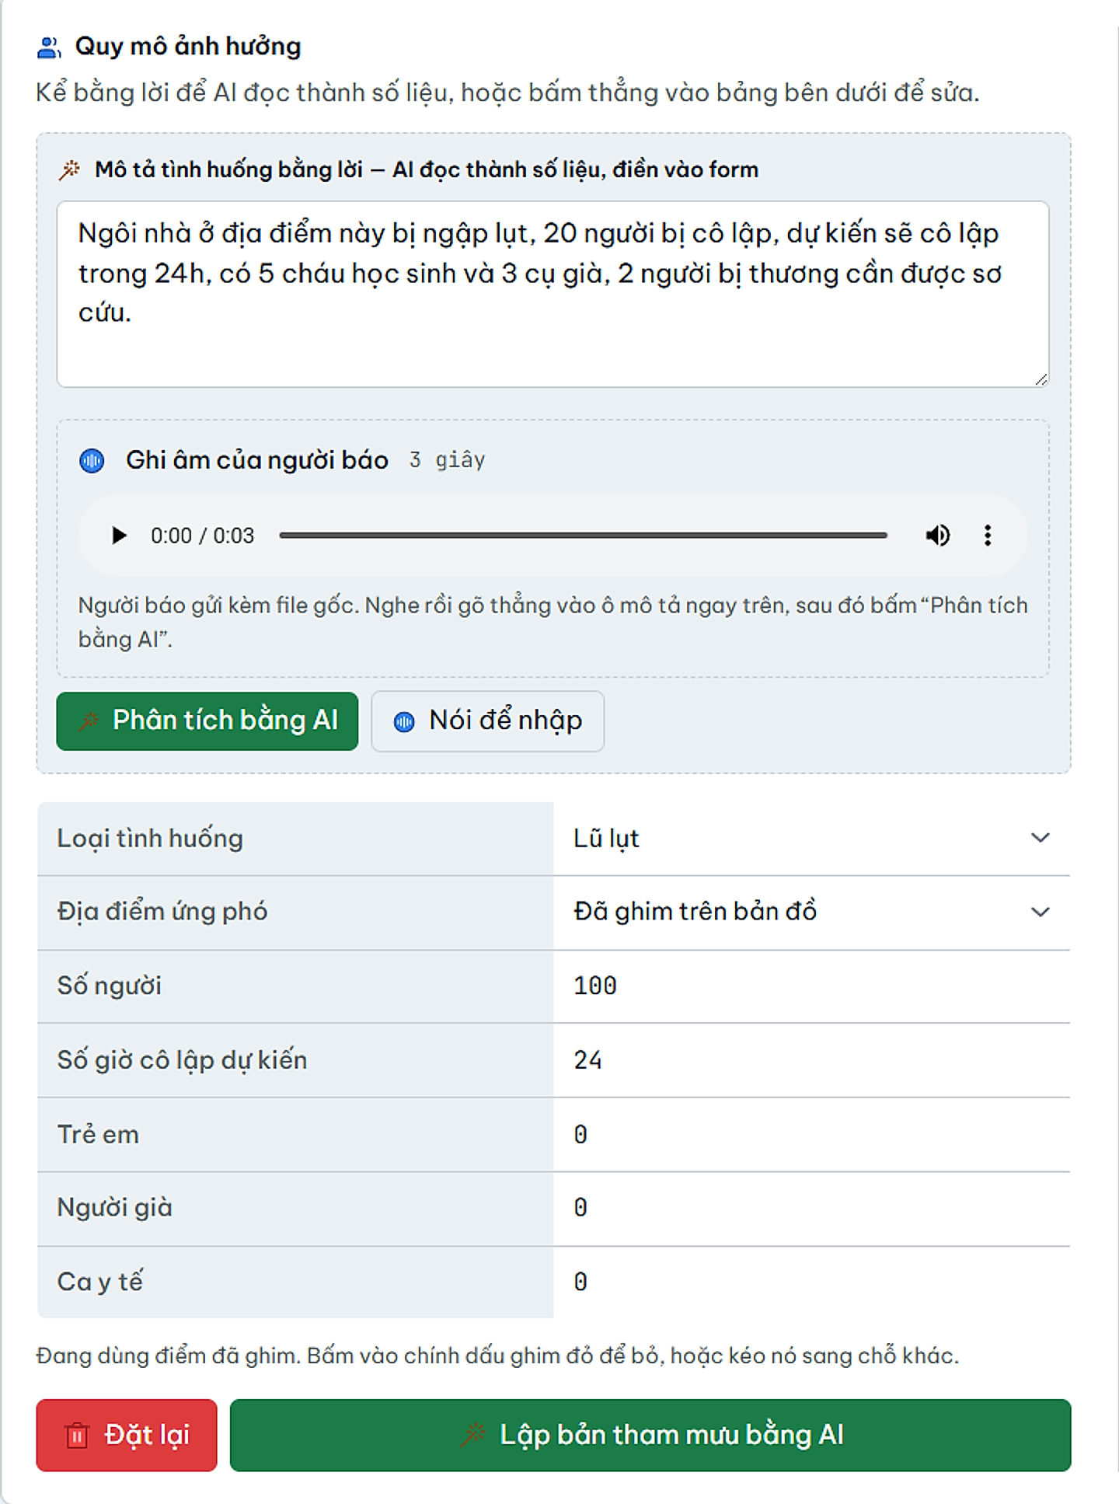
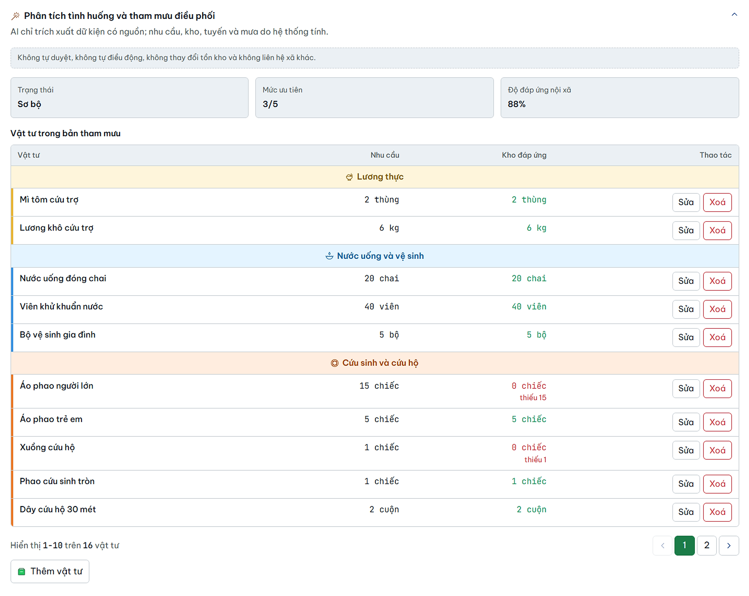
ỨNG PHÓ NHANH
09 / 26
AI THAM MƯU
Trưởng thôn báo cáo — AI hỗ trợ phân tích và lập bản tham mưu
Nguồn: màn hình thật trên hệ thống Ứng Phó Nhanh.
ungphonhanh.life
Notes:
Hai màn hình thật, đi từ trái sang phải. Một: trưởng thôn kể bằng lời, AI đọc thành số liệu và điền sẵn vào form. Hai: AI phân tích tình huống, lập danh mục vật tư theo nhóm và chỉ ra ngay món nào kho trong xã không đủ, ví dụ thiếu 15 áo phao người lớn. Người điều phối chỉ việc kiểm tra, chỉnh sửa và xác nhận.

Slide 10
ỨNG PHÓ NHANH
10 / 26
QUY TRÌNH ĐIỀU PHỐI CỨU HỘ · BƯỚC 3 / 6
Chọn kho theo khoảng cách và khả năng đáp ứng
1
Ghi nhận tình huống
2
AI hỗ trợ phân tích và
đề xuất vật tư
3
Chọn kho tiếp tế gần
điểm gặp nạn nhất
Trưởng thôn báo cáo và đánh dấu điểm
gặp nạn trên bản đồ.
AI đọc mô tả bằng lời thành số liệu và
đề xuất vật tư, người điều phối sẽ chốt
phương án.
Hệ thống cân nhắc vị trí, tồn kho và khả
năng đáp ứng của từng kho.
6
Kho xác nhận hoàn trả
vật tư
5
Đội cứu hộ xác nhận hoàn
thành
4
Xác nhận & thông báo
Đối chiếu vật tư đã cấp phát và phần
thu hồi, khép lại nhiệm vụ.
Báo cáo kết quả nhiệm vụ kèm hình ảnh
tại hiện trường.
Kho phụ trách nhận lệnh chuẩn bị, xuất
vật tư; đội cứu hộ nhận nhiệm vụ cùng
lúc.
ungphonhanh.life
Notes:
Sau khi có danh mục vật tư, hệ thống chọn kho tiếp tế gần điểm gặp nạn nhất.

Slide 11
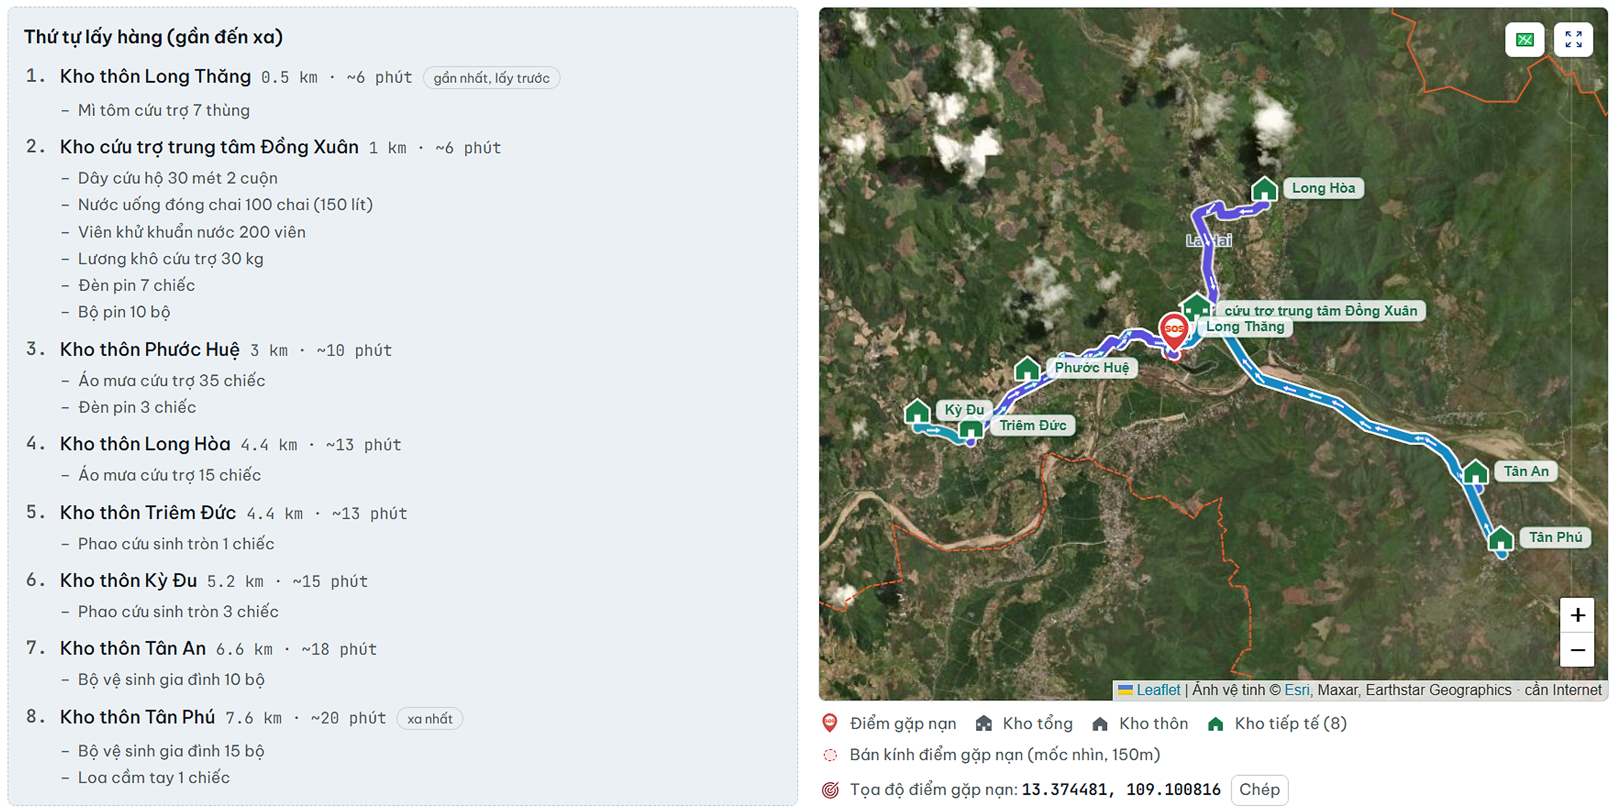
ỨNG PHÓ NHANH
11 / 26
BƯỚC 3 · CHỌN KHO TIẾP TẾ
Kho nào gần nhất? Không đủ thì lấy tiếp ở đâu?
* Khoảng cách được đo theo đường sá thật, không đo đường chim bay.
Nguồn: màn hình thật trên hệ thống Ứng Phó Nhanh.
ungphonhanh.life
Notes:
Hệ thống tính quãng đường thực tế từ điểm gặp nạn tới từng kho, ưu tiên kho gần nhất. Kho gần nhất không đủ thì lấy hết phần đang có rồi tràn sang kho gần thứ hai, thứ ba. Kho đang có sự cố hoặc vật tư hỏng, hết hạn sẽ bị loại khỏi phương án.

Slide 12
ỨNG PHÓ NHANH
12 / 26
QUY TRÌNH ĐIỀU PHỐI CỨU HỘ · BƯỚC 4 / 6
Phương án được duyệt, thông tin đầy đủ
1
Ghi nhận tình huống
2
AI hỗ trợ phân tích và
đề xuất vật tư
3
Chọn kho tiếp tế gần
điểm gặp nạn nhất
Trưởng thôn báo cáo và đánh dấu điểm
gặp nạn trên bản đồ.
AI đọc mô tả bằng lời thành số liệu và
đề xuất vật tư, người điều phối sẽ chốt
phương án.
Hệ thống cân nhắc vị trí, tồn kho và khả
năng đáp ứng của từng kho.
6
Kho xác nhận hoàn trả
vật tư
5
Đội cứu hộ xác nhận hoàn
thành
4
Xác nhận & thông báo
Đối chiếu vật tư đã cấp phát và phần
thu hồi, khép lại nhiệm vụ.
Báo cáo kết quả nhiệm vụ kèm hình ảnh
tại hiện trường.
Kho phụ trách nhận lệnh chuẩn bị, xuất
vật tư; đội cứu hộ nhận nhiệm vụ cùng
lúc.
ungphonhanh.life
Notes:
Người điều phối xác nhận phương án, kho và đội cứu hộ nhận thông báo cùng lúc.

Slide 13
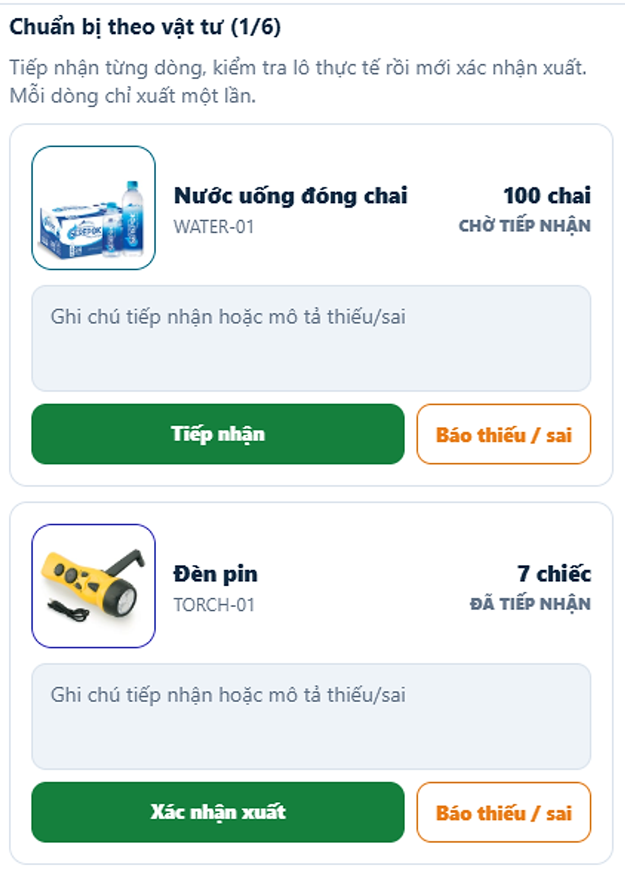
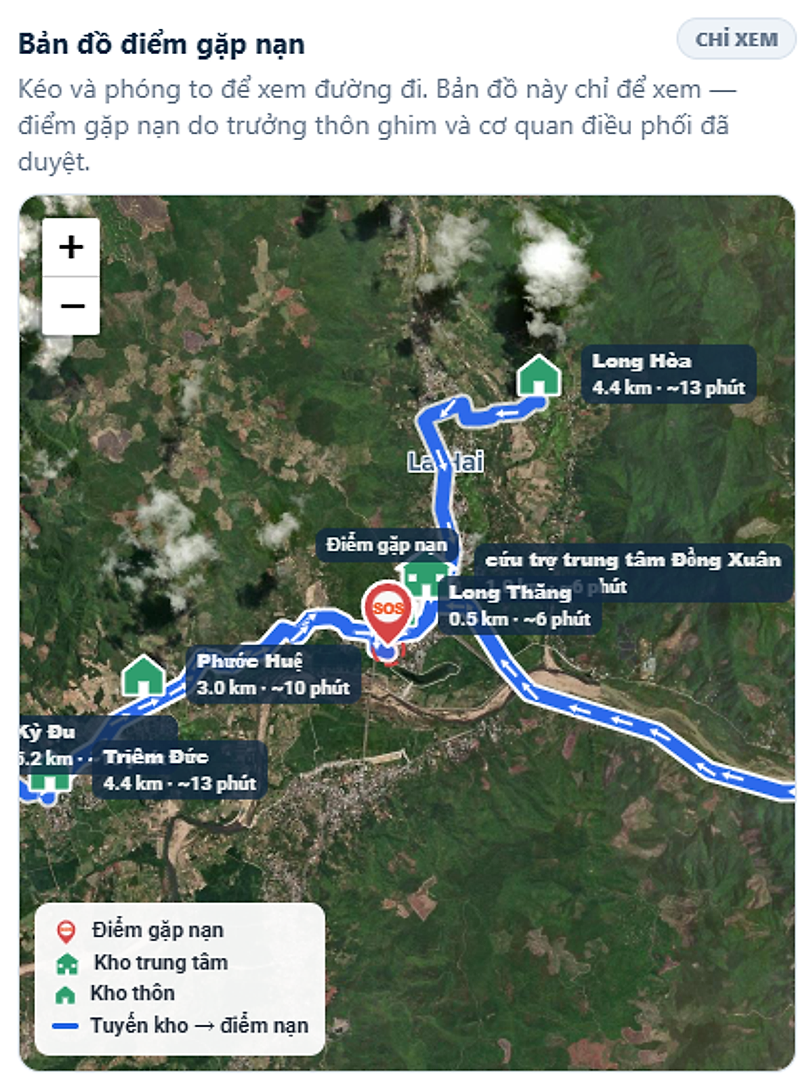
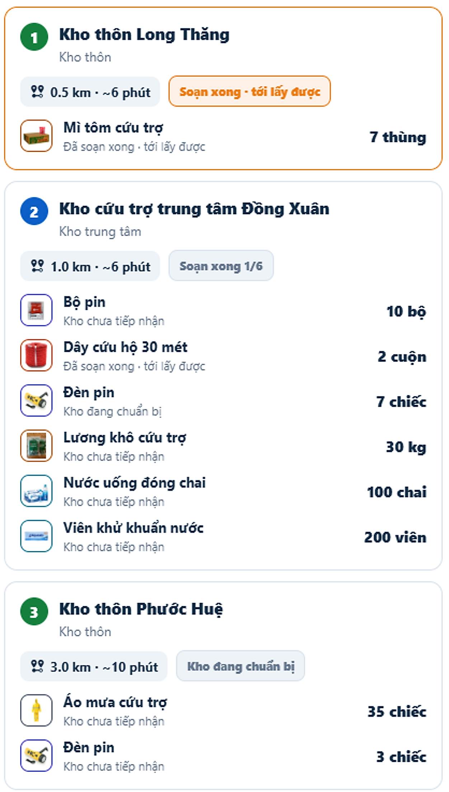
ỨNG PHÓ NHANH
13 / 26
BƯỚC 4 · XÁC NHẬN & THÔNG BÁO
Xác nhận một lần, hai bộ phận cùng nhận thông tin
BỘ PHẬN KHO
ĐỘI CỨU HỘ
Nguồn: màn hình thật trên hệ thống Ứng Phó Nhanh.
ungphonhanh.life
Notes:
Khi người điều phối xác nhận, kho và đội cứu hộ nhận thông tin cùng một lúc. Kho có phiếu yêu cầu riêng để chuẩn bị và xuất vật tư; đội cứu hộ thấy điểm gặp nạn trên bản đồ, biết cần nhận vật tư gì và phải tới những kho nào.

Slide 14
ỨNG PHÓ NHANH
14 / 26
QUY TRÌNH ĐIỀU PHỐI CỨU HỘ · BƯỚC 5 / 6
Hoàn thành nhiệm vụ và gửi bằng chứng
1
Ghi nhận tình huống
2
AI hỗ trợ phân tích và
đề xuất vật tư
3
Chọn kho tiếp tế gần
điểm gặp nạn nhất
Trưởng thôn báo cáo và đánh dấu điểm
gặp nạn trên bản đồ.
AI đọc mô tả bằng lời thành số liệu và
đề xuất vật tư, người điều phối sẽ chốt
phương án.
Hệ thống cân nhắc vị trí, tồn kho và khả
năng đáp ứng của từng kho.
6
Kho xác nhận hoàn trả
vật tư
5
Đội cứu hộ xác nhận hoàn
thành
4
Xác nhận & thông báo
Đối chiếu vật tư đã cấp phát và phần
thu hồi, khép lại nhiệm vụ.
Báo cáo kết quả nhiệm vụ kèm hình ảnh
tại hiện trường.
Kho phụ trách nhận lệnh chuẩn bị, xuất
vật tư; đội cứu hộ nhận nhiệm vụ cùng
lúc.
ungphonhanh.life
Notes:
Hoàn thành nhiệm vụ, đội cứu hộ xác nhận trên hệ thống và gửi kèm hình ảnh tại hiện trường.

Slide 15
ỨNG PHÓ NHANH
15 / 26
QUY TRÌNH ĐIỀU PHỐI CỨU HỘ · BƯỚC 6 / 6 · KHÉP VÒNG
Vật tư hoàn trả xong, nhiệm vụ khép lại
1
Ghi nhận tình huống
2
AI hỗ trợ phân tích và
đề xuất vật tư
3
Chọn kho tiếp tế gần
điểm gặp nạn nhất
Trưởng thôn báo cáo và đánh dấu điểm
gặp nạn trên bản đồ.
AI đọc mô tả bằng lời thành số liệu và
đề xuất vật tư, người điều phối sẽ chốt
phương án.
Hệ thống cân nhắc vị trí, tồn kho và khả
năng đáp ứng của từng kho.
6
Kho xác nhận hoàn trả
vật tư
5
Đội cứu hộ xác nhận hoàn
thành
4
Xác nhận & thông báo
Đối chiếu vật tư đã cấp phát và phần
thu hồi, khép lại nhiệm vụ.
Báo cáo kết quả nhiệm vụ kèm hình ảnh
tại hiện trường.
Kho phụ trách nhận lệnh chuẩn bị, xuất
vật tư; đội cứu hộ nhận nhiệm vụ cùng
lúc.
ungphonhanh.life
Notes:
Kho xác nhận phần vật tư đội cứu hộ hoàn trả. Toàn bộ vòng đời nhiệm vụ được ghi lại đầy đủ trong hệ thống.

Slide 16
ỨNG PHÓ NHANH
16 / 26
DỮ LIỆU & DỰ BÁO
Mỗi đợt thiên tai để lại dữ liệu cho đợt sau
Nhiệm vụ đã hoàn
thành
Vật tư đã sử dụng
Vật tư thất thoát
Lưu trữ lâu dài
Bao nhiêu nhiệm vụ hoàn
thành, bao nhiêu còn
dang dở sau mỗi đợt.
Thống kê chính xác lượng
vật tư đã cấp phát cho
từng nhiệm vụ.
Ghi nhận phần thất thoát
trong quá trình cứu hộ để
rút kinh nghiệm.
Tra cứu dữ liệu của nhiều
năm trước chỉ trong vài
giây.
Dựa trên dữ liệu thực tế của những năm trước, người quản lý lập kế hoạch dự trữ sát với nhu cầu hơn — chuẩn
bị trước khi thiên tai đến, thay vì xoay xở khi đã xảy ra.
ungphonhanh.life
Notes:
Hệ thống lưu lại toàn bộ dữ liệu từng đợt cứu hộ, trở thành nguồn thông tin để phân tích và dự báo nhu cầu vật tư cho những đợt tiếp theo.

Slide 17
ỨNG PHÓ NHANH
17 / 26
PHẦN KHO · TỔNG QUAN
Điều phối chỉ đúng khi số liệu kho là thật
Toàn bộ luồng ở trên đứng trên một giả định: hệ thống biết chính xác mỗi kho đang có gì và dùng được bao nhiêu.
6 phần tiếp theo nói về cách chúng em giữ cho con số đó đáng tin.
01
Quản lý kho tập trung
02
Chỉ số sẵn sàng
03
Tồn kho toàn xã
18 kho chung một sổ, mỗi lô hàng mang
hai chiều trạng thái tách rời.
Chấm theo 6 chiều ở 4 cấp, mỗi điểm
trừ kèm lý do và việc phải làm.
Gộp cả xã vào một bảng để không xin
chi viện khi hàng còn ở thôn bên.
04
Cảm biến IoT
05
Nói thẳng về phần cứng
06
Trợ lý AI hỏi đáp kho
Theo dõi môi trường kho, lọc báo động
giả và không bỏ qua thiết bị im lặng.
Phần nào đã chạy thật, phần nào còn là
bản sao số đang mô phỏng.
Mọi con số trong câu trả lời đều đối
chiếu lại với dữ liệu kho.
ungphonhanh.life
Notes:
Phần vừa rồi là luồng điều phối. Sáu slide tiếp theo đi vào phần kho — nơi giữ cho số liệu mà luồng điều phối dựa vào luôn đúng: cách quản lý vật tư, chấm điểm sẵn sàng của kho, nhìn tồn kho toàn xã, cảm biến IoT, lựa chọn phần cứng và trợ lý AI hỏi đáp.

Slide 18
ỨNG PHÓ NHANH
18 / 26
QUẢN LÝ KHO TẬP TRUNG
Không hỏi còn bao nhiêu — hỏi dùng được bao nhiêu
MỘT SỔ KHO DUY NHẤT
TÌNH TRẠNG VẬT LÝ
TRẠNG THÁI LƯU HÀNH
01
Mới
Đang trong kho
kho tổng
Đã dùng
Đang cho mượn
17
Cần kiểm tra
Đã xuất
kho thôn
Hỏng
Tồn kho, lịch sử nhập — xuất và thông tin
từng kho nằm chung một hệ thống.
Mỗi lô hàng mang hai chiều trạng thái tách rời nhau.
Áo phao đang cho mượn ≠ áo phao khả dụng, đây là chỗ phần mềm kho thông thường hay đếm nhầm.
ungphonhanh.life
Notes:
Một xã có một kho tổng và mười bảy kho thôn. Biết còn bao nhiêu là chưa đủ: ba mươi áo phao còn tốt nhưng đang cho đội xung kích mượn đi diễn tập thì không được tính là khả dụng.

Slide 19
ỨNG PHÓ NHANH
19 / 26
CHỈ SỐ SẴN SÀNG CỦA KHO
Một kết luận vận hành, không phải một con số
CÁCH CHẤM ĐIỂM
Kho trung tâm: 95 / 100 điểm
Nhìn con số thì rất đẹp.
6
Chiều đánh giá
Cảm biến khói vượt ngưỡng, nhiệt độ tăng vọt
4
Cấp: Lô → Kệ → Khu → Toàn kho
Hệ thống mở sự cố nguy cơ cháy.
Mỗi điểm bị trừ đều kèm lý do và việc phải làm,
thay vì chỉ đưa ra một con số.
KHÔNG ĐIỀU PHỐI ĐƯỢC
Người điều phối biết ngay: không được lên phương án lấy hàng từ kho
này.
ungphonhanh.life
Notes:
Chỉ số chấm theo sáu chiều, tính ở bốn cấp: lô, kệ, khu, toàn kho. Khi cảm biến báo nguy cơ cháy, kho đang chín mươi lăm điểm lập tức chuyển sang trạng thái không điều phối được.

Slide 20
ỨNG PHÓ NHANH
20 / 26
TỒN KHO TOÀN XÃ
Thiếu ở kho tổng, có thể đang thừa ở thôn bên
KHO TỔNG
KHO THÔN LONG CHÂU
Gần hết bộ sơ cứu
Hơn 1.600 bộ
Nhìn riêng con số ở đây rất dễ kết luận cả xã đã hết hàng.
Thứ đang cần vẫn còn nguyên, chỉ cách hiện trường vài
ki-lô-mét.
Màn hình tồn kho toàn xã gộp cả 18 kho vào một bảng: xe chạy 4 ki-lô-mét, thay vì gọi điện xin chi viện xã bên.
ungphonhanh.life
Notes:
Hệ thống ngăn một sai lầm đã thấy ngoài đời: người trực nhìn con số ở kho tổng, kết luận cả xã hết hàng rồi đi xin chi viện, trong khi thứ mình cần đang nằm ở thôn bên cạnh. Nếu dư thời gian, nói thêm ở đây về dự báo nhu cầu theo lượng mưa 72 giờ và bản tin đầu ngày.

Slide 21
ỨNG PHÓ NHANH
21 / 26
CẢM BIẾN IoT TẠI KHO
Cảnh báo trước khi mất hàng
9 loại thiết bị
9 loại sự cố được quét tự động
Cân kệ, nhiệt độ, độ ẩm, khói, cảm biến cửa, cổng RFID, camera,
nguồn điện…
Hệ thống mở hồ sơ sự cố kèm bằng chứng và báo theo thời gian
thực.
Nguy cơ cháy đòi hai dấu hiệu cùng lúc
Sự im lặng cũng là một sự cố
Khói vượt 30 ppm VÀ nhiệt độ tăng từ 15 độ trở lên trong cùng
một cửa sổ quét.
Một hệ thống báo động giả vài lần sẽ bị người ta tắt đi.
Bỏ lỡ 3 chu kỳ báo thì cảnh báo; bỏ lỡ 10 chu kỳ thì coi như thiết bị
đã chết.
Im lặng rất dễ bị hiểu nhầm là “mọi thứ bình thường”.
Thư cảnh báo ghi 3 mốc thời gian
2 giờ sáng, độ ẩm lên 88% vì mái dột
Lúc phát hiện · lúc hệ thống nhận · lúc gửi đi — mất mạng thì nằm
hàng chờ và gửi lại sau.
Hệ thống mở sự cố bảo quản xấu và gửi thư ngay. Sáng ra, thuốc
và lương khô vẫn dùng được.
ungphonhanh.life
Notes:
Hai quy tắc này thể hiện rõ nhất cách nhóm em suy nghĩ: không để báo động giả làm người ta tắt hệ thống, và không coi sự im lặng của thiết bị là mọi thứ bình thường.

Slide 22
ỨNG PHÓ NHANH
22 / 26
NÓI THẲNG VỀ PHẦN CỨNG
Hôm nay: bản sao số. Ngày mai: cảm biến thật.
Vì sao làm như vậy
Chung một đường ống dữ
liệu
Khi gắn thiết bị thật
Một ứng dụng mô phỏng đủ 9 loại
thiết bị, để kiểm thử trọn chuỗi tín
hiệu → sự cố → cảnh báo → chỉ số sẵn
sàng trước khi bỏ tiền mua thiết bị.
Cảm biến thật và thiết bị mô phỏng
đi chung một lối vào. Mỗi cổng thu
phát có khóa riêng và chỉ gửi được
cho đúng kho của mình.
Phần nghiệp vụ phía sau không phải
sửa — chỉ thay nguồn phát tín hiệu,
toàn bộ luồng sự cố và cảnh báo giữ
nguyên.
Không tuyên bố tương thích phần cứng trước khi nghiệm thu thiết bị thật.
ungphonhanh.life
Notes:
Đây là lựa chọn kỹ thuật, không phải thiếu sót. Nói bình thản, không hạ giọng.

Slide 23
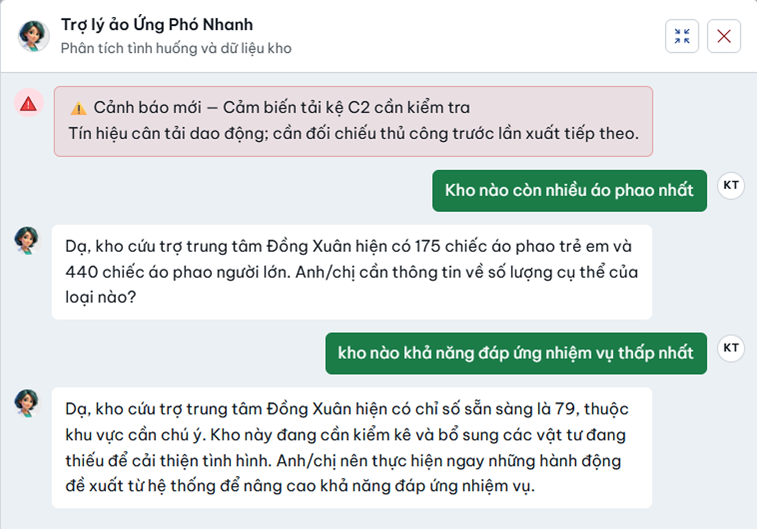
ỨNG PHÓ NHANH
23 / 26
TRỢ LÝ AI
Hỏi bằng tiếng Việt. Nhưng không được bịa số.
Đối chiếu từng con số
Câu trả lời được soi lại với dữ liệu kho tại thời điểm hỏi;
lệch thì chặn, không hiển thị.
Bắt buộc trích nguồn
Định mức và quy trình sơ cứu dựa trên Sphere Standards, IFRC, WHO
và cơ quan phòng chống thiên tai Việt Nam.
Chạy tại chỗ
Mô hình chạy trên máy đặt tại xã: không gửi dữ liệu ra ngoài,
0 đồng mỗi lượt gọi.
Một câu trả lời sai nghe rất thuyết phục còn nguy hiểm hơn là không có câu trả lời nào.
ungphonhanh.life
Notes:
Sau khi mô hình viết xong câu trả lời, hệ thống đối chiếu từng con số với ảnh chụp dữ liệu kho tại thời điểm hỏi. Không khớp thì chặn lại và hiện thông báo chưa thể tạo câu trả lời an toàn từ dữ liệu hiện có.

Slide 24
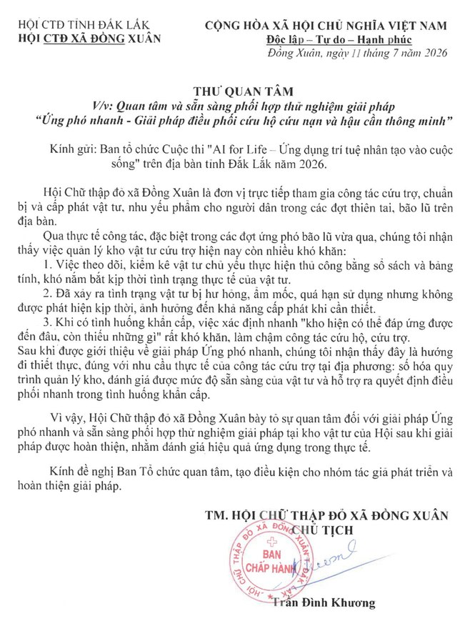
ỨNG PHÓ NHANH
24 / 26
HỘI CHỮ THẬP ĐỎ XÃ ĐỒNG XUÂN
Sản phẩm này có một nơi để về
01
Xác nhận thực trạng
Kho còn quản lý bằng sổ và Excel, bão lũ 2025 vật tư hết hạn, hư hỏng, số liệu lệch giữa các
thôn.
02
Xác nhận nhu cầu thật
Xã cần một hệ thống quản lý kho và điều phối vật tư như Ứng Phó Nhanh.
03
Đồng ý cho khảo sát và thử nghiệm
Tạo điều kiện cho nhóm khảo sát quy trình thật và triển khai thử nghiệm tại xã sau cuộc thi.
ungphonhanh.life
Notes:
Dự án bắt đầu từ quê nhà của chúng em — xã Đồng Xuân. Đoạn này nói chậm nhất, nhìn thẳng xuống ban giám khảo. Nếu thư chưa ký kịp: đổi tiêu đề thành “Đưa sản phẩm về đúng nơi nó sinh ra”, bỏ khung ảnh và giữ ba gạch đầu dòng ở thì tương lai.

Slide 25
ỨNG PHÓ NHANH
25 / 26
GIÁ TRỊ MANG LẠI
Không chỉ là phần mềm kho, cũng không chỉ là một
công cụ AI
01
02
03
Điều phối nguồn lực
Hỗ trợ ra quyết định
Quản lý kho thông minh
Vật tư đi từ đúng kho, đến đúng nơi,
trong thời gian ngắn nhất.
AI phân tích và tham mưu, con
người giữ quyền quyết định cuối
cùng.
AI theo dõi hàng ngày, dự báo nhu
cầu và cảnh báo kịp thời.
Để công nghệ chia sẻ một phần áp lực với những con người đang trực tiếp đứng ở tuyến đầu.
ungphonhanh.life
Notes:
Điều chúng em muốn xây dựng là một hệ thống kết nối thông tin, hỗ trợ ra quyết định và điều phối nguồn lực.

Slide 26

CHUẨN BỊ TỐT HƠN · PHỐI HỢP NHANH HƠN · ỨNG PHÓ HIỆU QUẢ HƠN
Chúng ta có thể không kiểm soát được khi nào
thiên tai xảy ra, nhưng có thể chuẩn bị tốt hơn khi
thiên tai thực sự ập đến.
Phần trình bày tiếp theo: Hệ thống Ứng Phó Nhanh
Trân trọng cảm ơn Ban Lãnh đạo, Ban Tổ chức và Ban Giám khảo
ungphonhanh.life
Notes:
Chúng ta có thể không kiểm soát được khi nào thiên tai xảy ra, nhưng có thể chuẩn bị tốt hơn, phối hợp nhanh hơn và ứng phó hiệu quả hơn. Mời quý Ban Giám khảo theo dõi phần demo.

